Slide 1
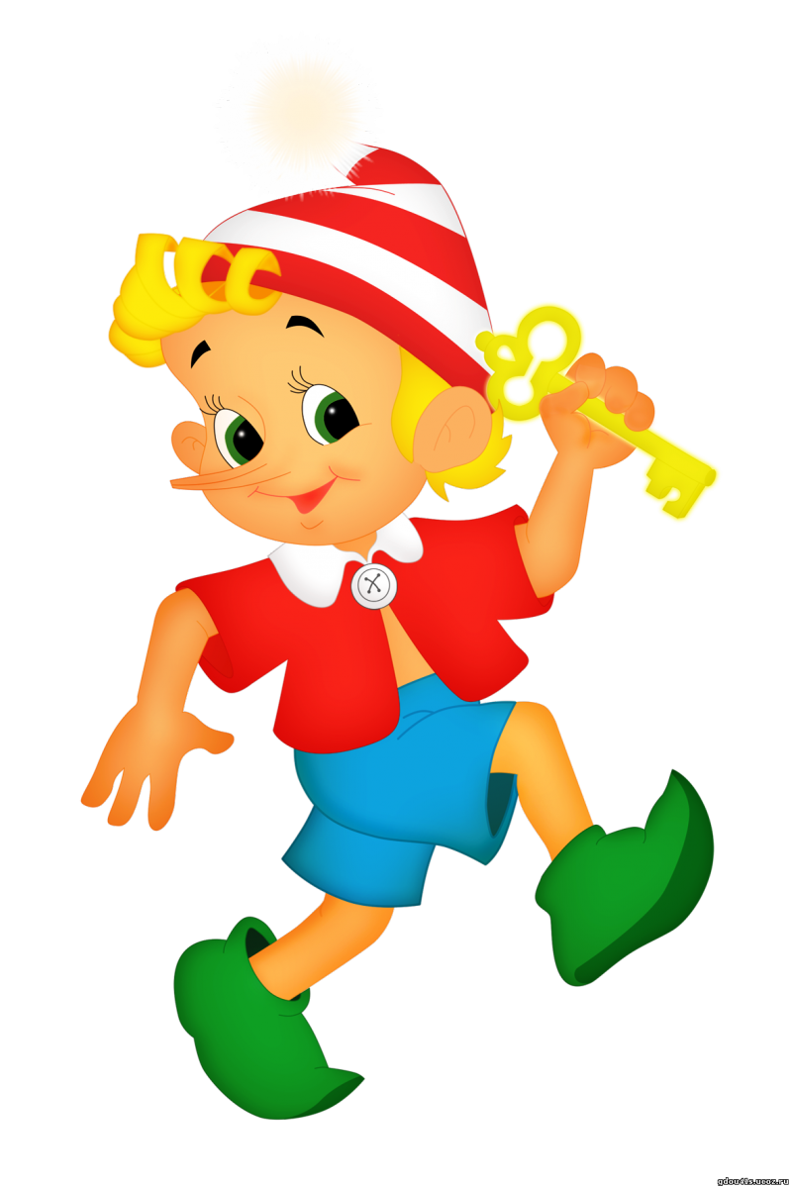
МБОУ «ЗАРЕЧНЕНСКАЯ ШКОЛА-ДЕТСКИЙ САД» ДЖАНКОЙСКОГО РАЙОНА
ПРЕЗЕНТАЦИЯ
НА ТЕМУ: «Знакомство с монетами достоинством 1,2,5,10 рублей»
Выполнила:
Гумарова С.Р.
с. Заречное

Slide 2
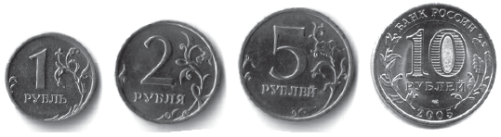
Знакомство с монетами достоинством 1,2,5,10 рублей.

Slide 3
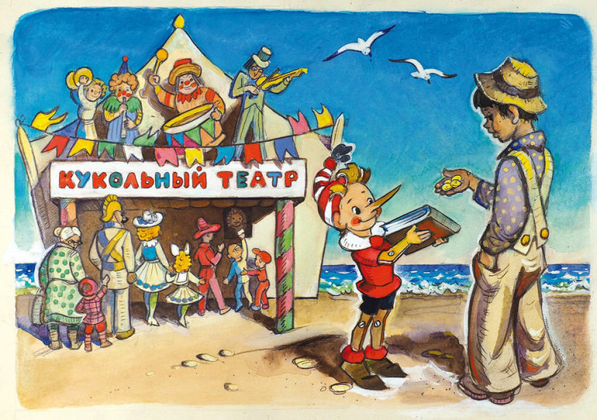
Какой сказочный персонаж изображен на рисунке и что он делает?
- А кто купил Буратино азбуку?
- Чем расплатился Папа Карло за книгу?
- Кем работают ваши родители и что они получают за свой труд?
- Как вы думаете, зачем нужны деньги семье?

Slide 4
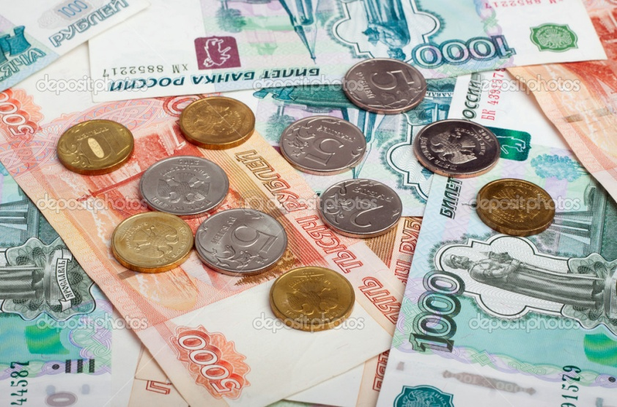
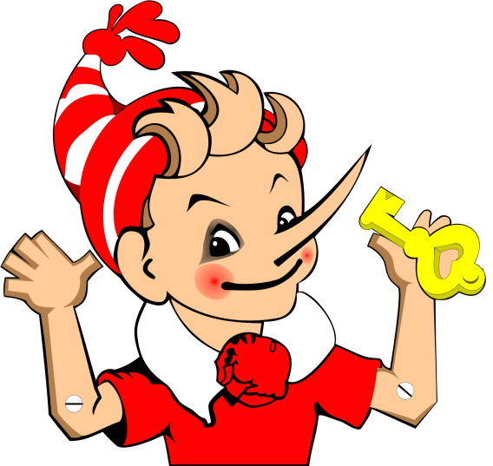
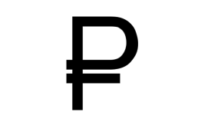
Деньги бывают бумажные – они называются
«купюры» или «банкноты»,
и металлические – они называются «монеты».
Давайте расскажем нашему гостю Буратино, что в нашей стране, России, купюры называются рублями, а монеты - копейками и рублями.
Для обозначения рубля придумали знак

Slide 5
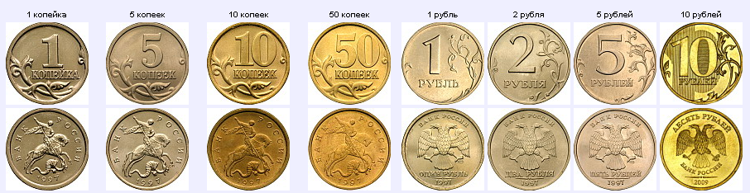
Давайте внимательнее рассмотрим монеты.
копейки
рубли
Что общего у монет? А чем отличаются?
Цифра показывает достоинство монеты.

Slide 6
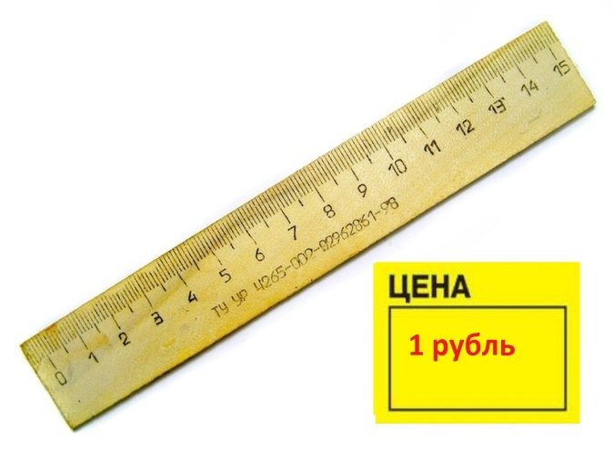
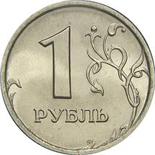
Игровое упражнение «Делаем покупки»
Ребята, вы помните, что Буратино попадал в разные неприятности. Ему очень хочет учиться в школе, чтобы стать умнее. Но у него нет азбуки. Давайте поможем Буратино и купим ему новую азбуку и школьные принадлежности.
В магазинах на все товары вешают маленькие листики - ценники. На них указывают цену товара. На ценнике рядом с линейкой указано «1 рубль». Значит, для того, чтобы купить линейку, мы должны отдать продавцу монету достоинством 1 рубль.

Slide 7
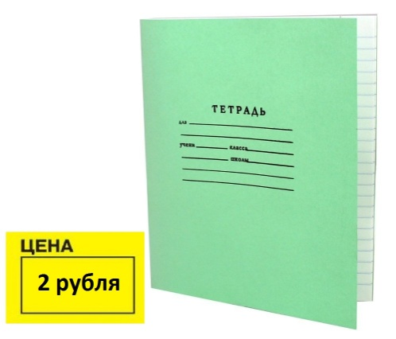
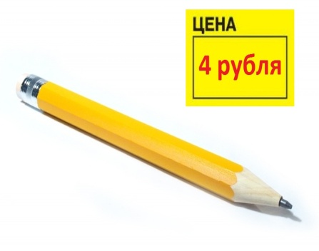
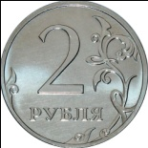
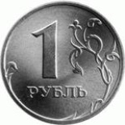
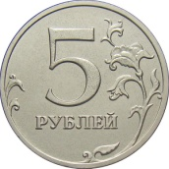

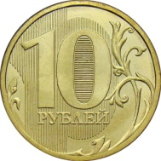
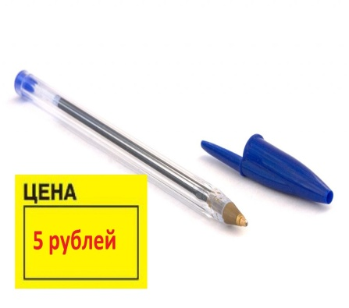
Помогите Буратино купить тетрадь, карандаш, ручку и азбуку.
Дети из горсти монет на столе набирают необходимое количество монет. Обсуждаются различные варианты.
И другие комбинации

